Slide 1
Мобильное средство для эвакуации людей с высоких уровней вертикальных каменных стен в условиях чрезвычайной ситуации Выполнила: Топилина Дарья 12.04.2016 года Научный руководитель: Перминов Николай Алексеевич

Slide 2
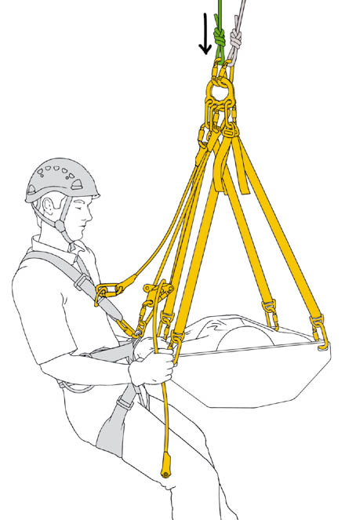
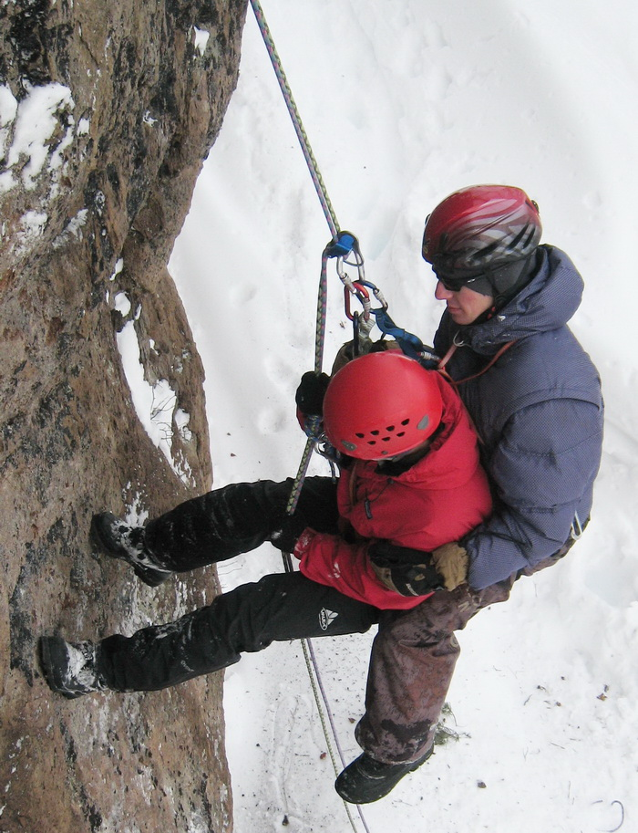
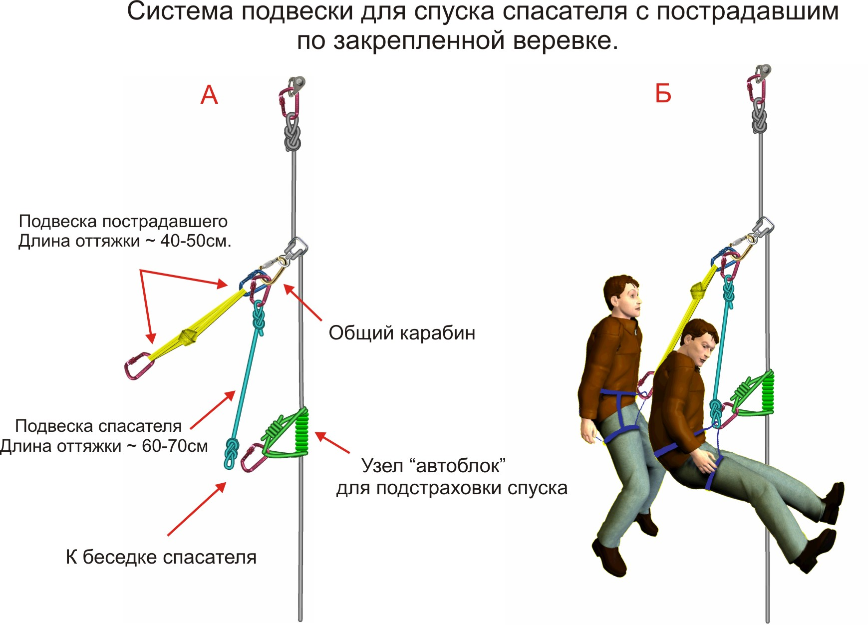
Способы и средства страховки при спуске и подъеме человека на горном рельефе.

Slide 3
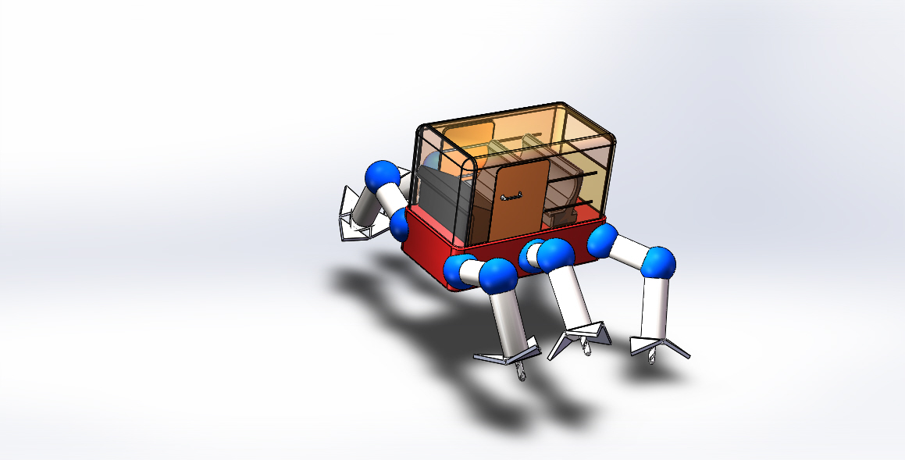
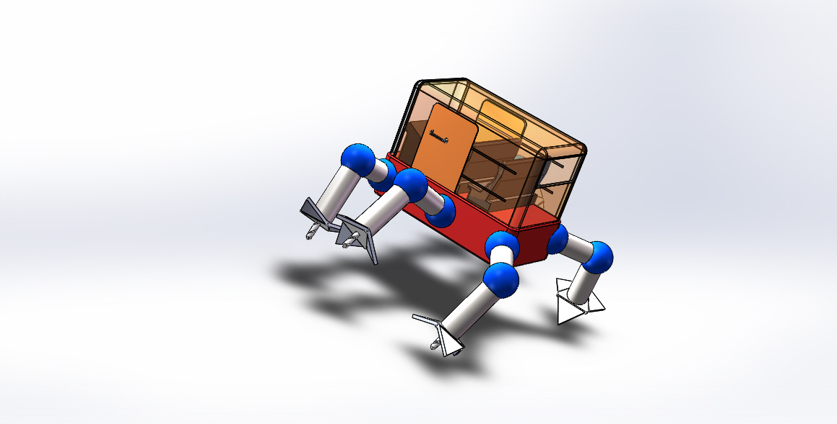
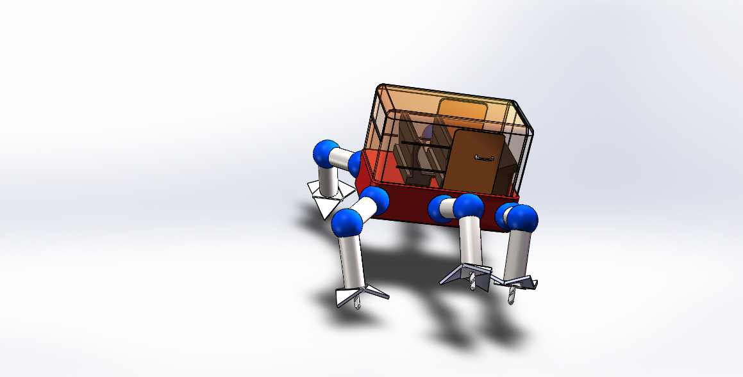
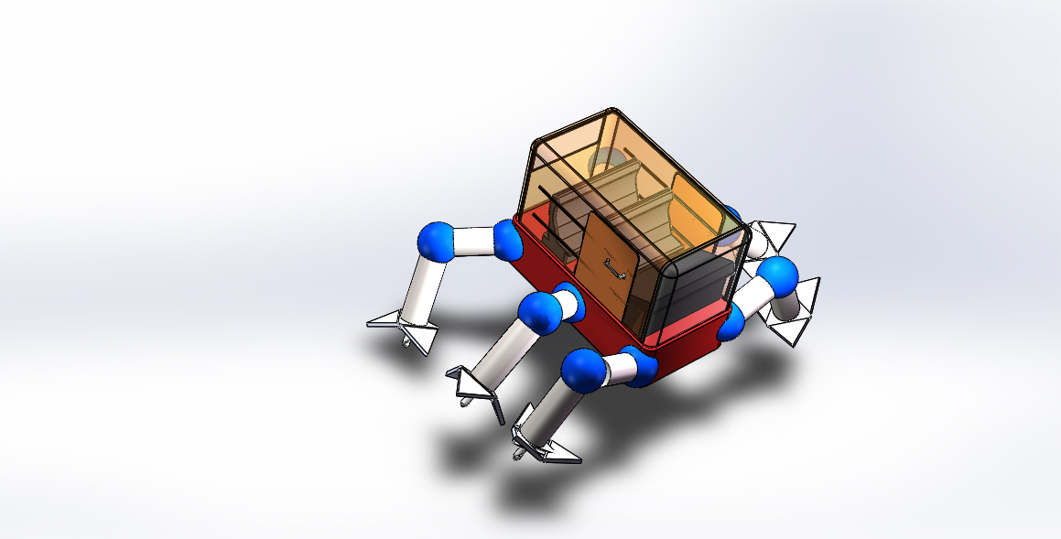

Slide 4
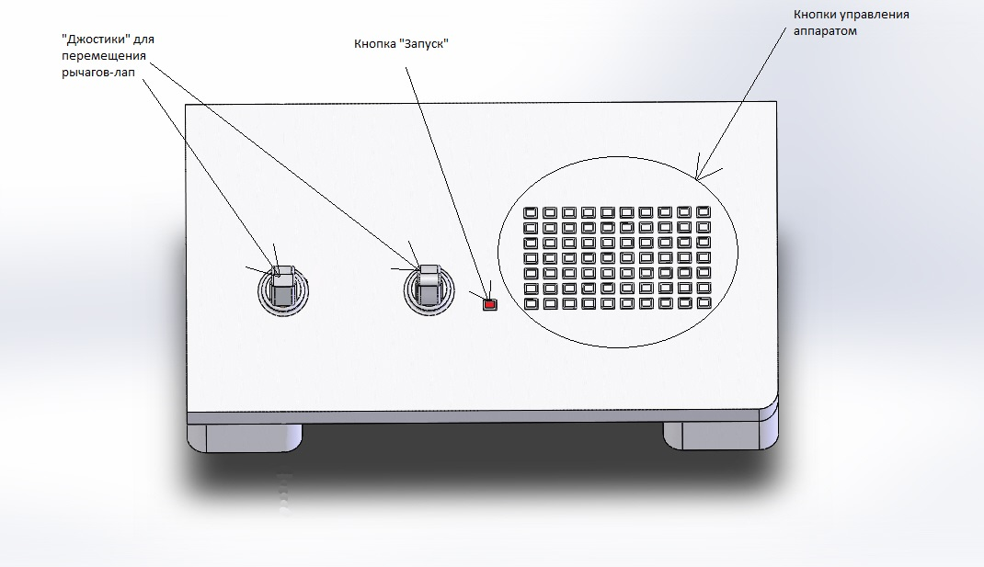
Пульт управления аппаратом

Slide 5
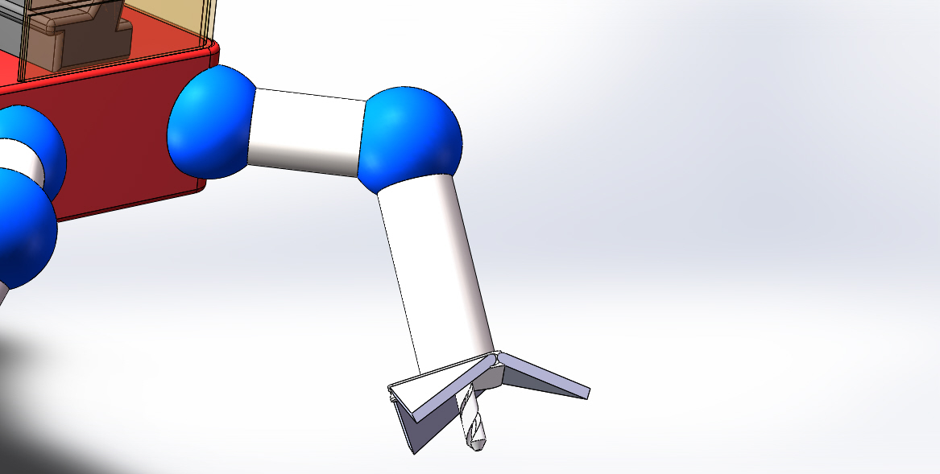
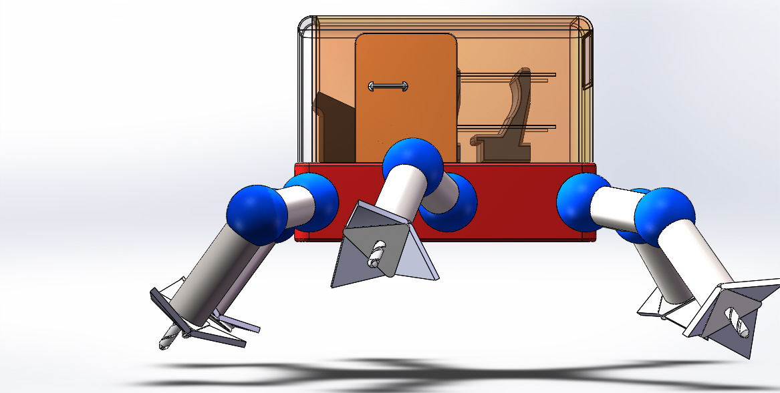

Slide 7
Спасибо за внимание!

